Slide 1
GÖRÜNTÜ İŞLEME
Retina kan damarlarını çıkarmak için eşikleme temelli morfolojik bir yöntem

Slide 2
GİRİŞ
Diyabete bağlı retina bozuklukları kişilerde körlüğe sebep olan ve Diyabetik Retinopati (DR) olarak adlandırılan en önemli hastalıklardan biridir. Bu hastalığın erken teşhis edilmesi, kişilerde görme yetisinin kaybolmaması açısından önemlidir. DR hastalığının erken ve doğru teşhis edilmesi için retina damarlarının doğru bir şekilde bölütlenmesi gerekir. Retina görüntülerinin tespit edilmesi için bilgisayar destekli sistemler geliştirilmiştir. Bu sistemler yenilikçi yöntemler kullanarak sürekli geliştirilmektedir. Literatürde retina damar bölütleme işlemi işin geleneksel yöntemler ve son zamanlarda popüler hale gelen derin öğrenme yöntemleri önerilmiştir. Bu makalede geleneksel bir yöntem olan morfolojik tabanlı bir yöntem kullanılmıştır

Slide 3
MATERYAL VE METOT
Morfolojik işlemler: Morfolojik işlemlerin temel amacı, görüntünün temel özelliklerini korumak ve görüntüyü basitleştirmektir.
Eşikleme yöntemleri: Görüntü eşikleme sadeliği ve sağlamlığı nedeni ile en sık kullanılan görüntü bölütleme yöntemlerinden biridir. Eşikleme işlemi, gri ölçekli bir görünün yoğunluk seviyesine göre sınıflara ayrıldığı bir işlemdir. Bu sınıflandırma işlemi için tanımlanmış kurallara uygun bir eşik değeri seçmek gerekir.

Slide 4
MATERYAL VE METOT
Bu çalışmada kullanılan eşikleme yöntemleri şöyledir;
Çok seviyeli eşikleme: Gri ölçekli görüntüyü birkaç farklı bölgeye ayırabilen bir işlemdir.
Maksimum entropi tabanlı eşikleme: Otsu’nun eşikleme algoritmasından farklı olarak Bu yönteme göre, bir görüntüdeki yoğunluk değerlerinin olasılık dağılımına katkı veren ön ve arka plan görüntüsüne ait entropi değerleri ayrı ayrı hesaplanır ve toplamları maksimize edilir. Ardından, entropinin toplamını maksimize eden bir optimum eşik değeri hesaplanır.
Bulanık mantık tabanlı eşikleme: Bulanık kümeleme bir yumuşak kümeleme tekniğidir. Bu kümeleme yöntemi, nesnelerin kümelere olan aitliğini ifade etmek için bir derece kavramı kullanır. Her nesne için, toplam derece 1’dir.

Slide 5
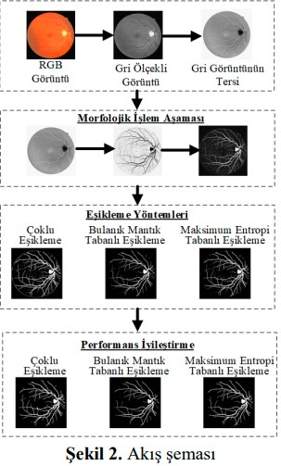
KULLANILAN YÖNTEM
Önerilen yöntemde, veri setinde bulunan fundus görüntülerine ait damarların bölütlenmesi sağlanmıştır. Öncelikle, veri setinde bulunan görüntüler RGB renk uzayından gri ölçekli görüntülere dönüştürülür. Gri ölçekli görüntülerin tersi üzerinde önerilen sistem uygulanır.

Slide 6
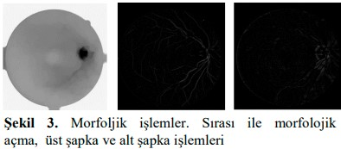
MORFOLOJİK İŞLEMLER
Retina kan damarları, retina arka planına göre daha koyu görünürler. Ancak, bazı durumlarda kan damarlarının merkez çizgisi bölgesinde parlaklık görünür. Bu görünüm yansımalardan kaynaklanmaktadır. Bu durumu ortadan kaldırmak için ilk önce morfolojik açma işlemi uygulanır. Oluşturulan bu disk gri ölçekli görüntünün tersine uygulanarak morfolojik açma işlemi yapılmış olur. Oluşturulan bu çizgisel yapı elemanı gri ölçekli görüntünün tersine uygulanarak üst-şapka ve alt-şapka dönüşümleri tamamlanmış olur.

Slide 7
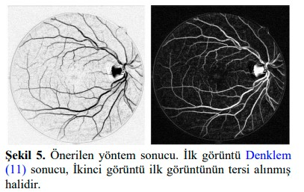
MORFOLOJİK İŞLEMLER

Slide 8
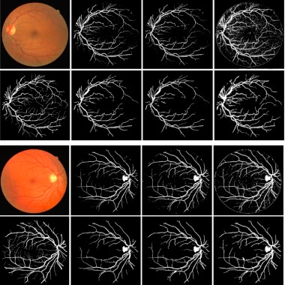
BÖLÜTLEME SONUÇLARI
Bulanık Mantık Tabanlı
Eşikleme
Maksimum Entropi Tabanlı Eşikleme
Çoklu Eşikleme
Üç farklı eşikleme algoritması iyileştirilmiş fundus görüntüleri üzerinde uygulanarak damar piksellerinin bölütlenmesi sağlanmıştır. İyileştirilmiş görüntüler eşikleme işlemine tabi tutulduktan sonra çıktı görüntüleri üzerinde performans iyileştirilmesi yapılmıştır. Performans iyileştirme yönteminde damara ait olmayan damar benzeri görüntüler morfolojik işlemler kullanılarak yok edilmiştir. Şekil 6’da eşikleme algoritmalarının performans iyileştirme sonuçları görsel olarak sunulmuştur.
Orijinal

Slide 9
SONUÇLAR
Bu makalede morfolojik işlemlere dayalı bir damar iyileştirme yöntemi kullanılmıştır. Damar iyileştirme aşamasından sonra Çoklu Eşikleme, Bulanık Mantık Tabanlı Eşikleme ve Maksimum Eşikleme yöntemleri kullanılarak damar bölütlemesi yapılmıştır. Eşikleme yöntemleri, doğası ne olursa olsun tüm veriler üzerinde kullanılabilir. Bu makalede elde edilen deneysel sonuçlar tatmin edici bir seviyededir. Önerilen yöntem geliştirilmeye açıktır

